Slide 1
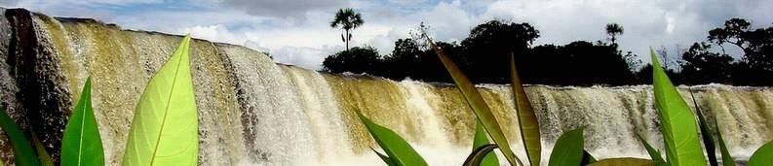

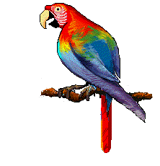


Nos adentramos en tierras de tepuyes (montañas de cumbres planas) desde las profundidades de uno de ellos nació Ángel, el más alto del mundo (casi 1000 m), caída de agua 18 veces más que las cataratas del Niágara. Zona privilegiada del mundo, con dos mil millones de años de existencia. Es un parque que se encuentra entre los seis más grandes y ricos del mundo, por lo que su belleza y fragilidad es sublime.
¿Siente curiosidad?
usted porque vamos a hacer esto !!!
Automatico

Slide 2
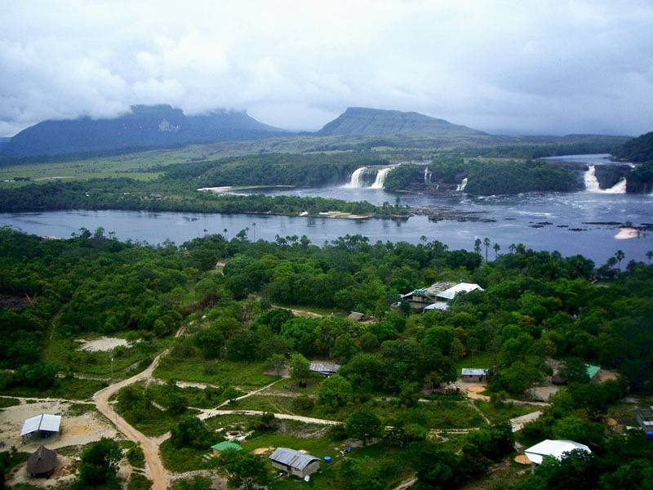

CANAIMA
Parque Nacional declarado Patrimonio de la Humanidad por la UNESCO en 1994

Slide 3
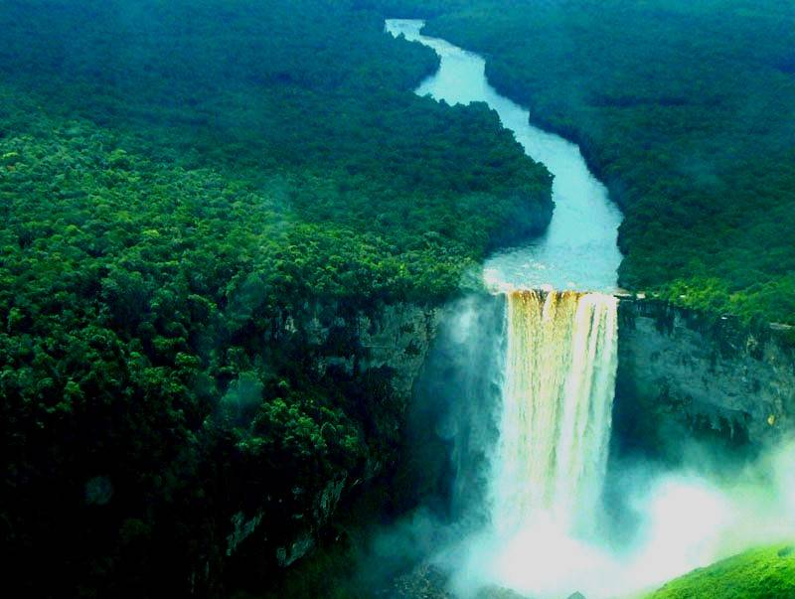

Slide 4
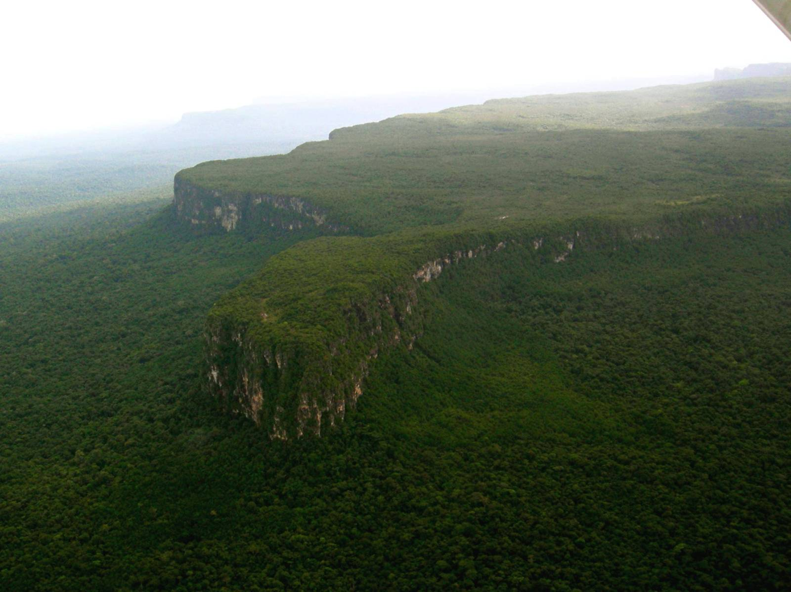

Slide 5
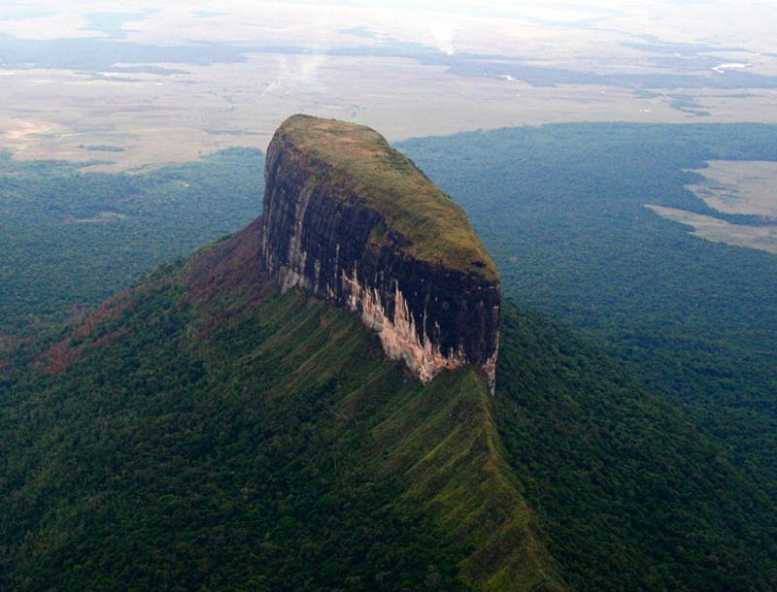

Slide 6
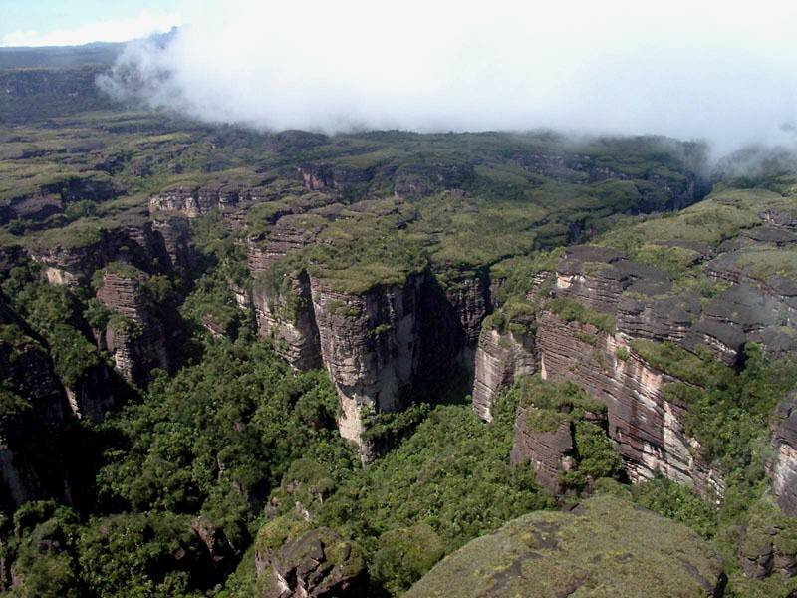

Slide 7
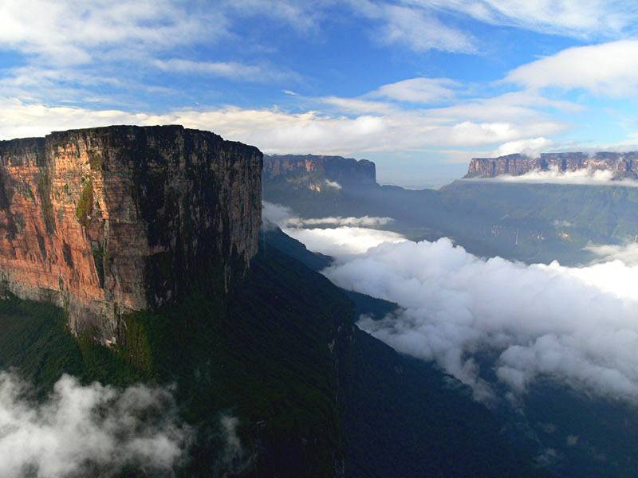

Slide 8
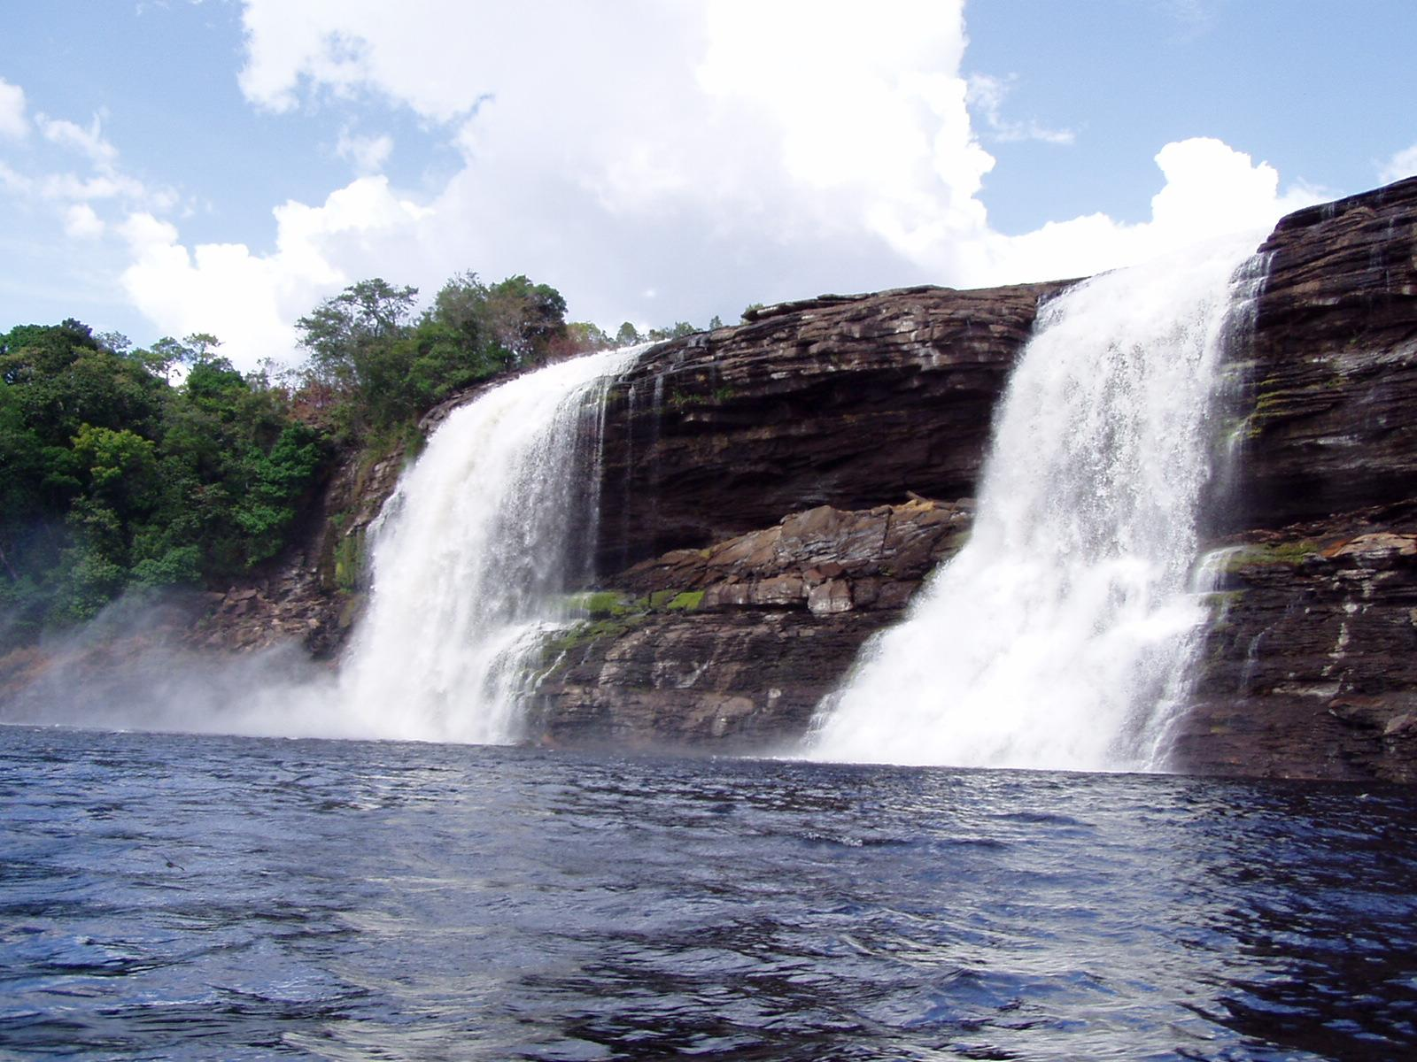

Slide 9
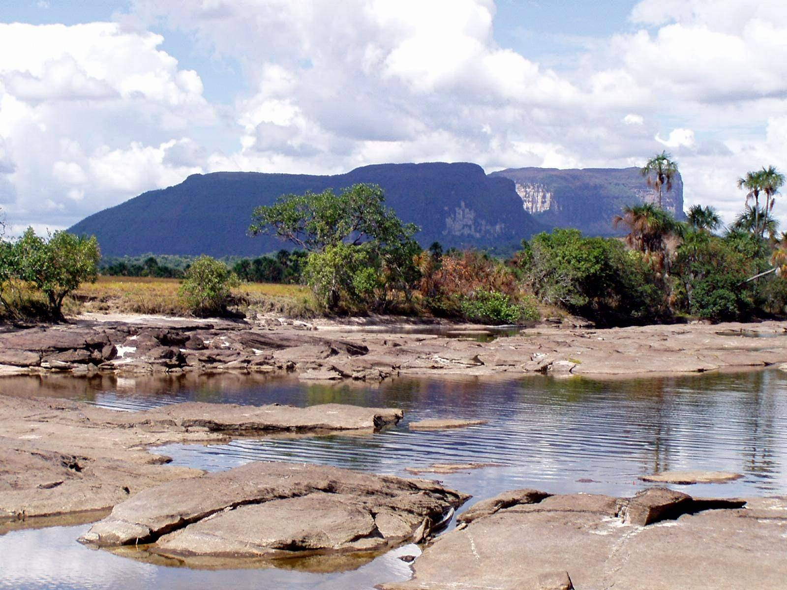

Slide 10
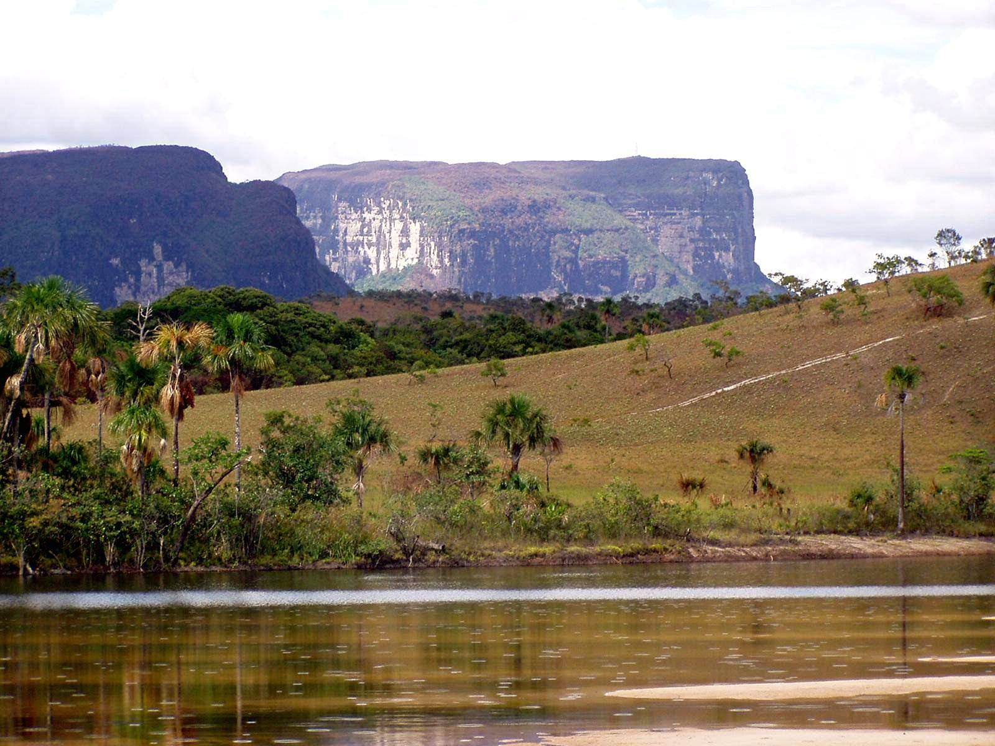

Slide 11
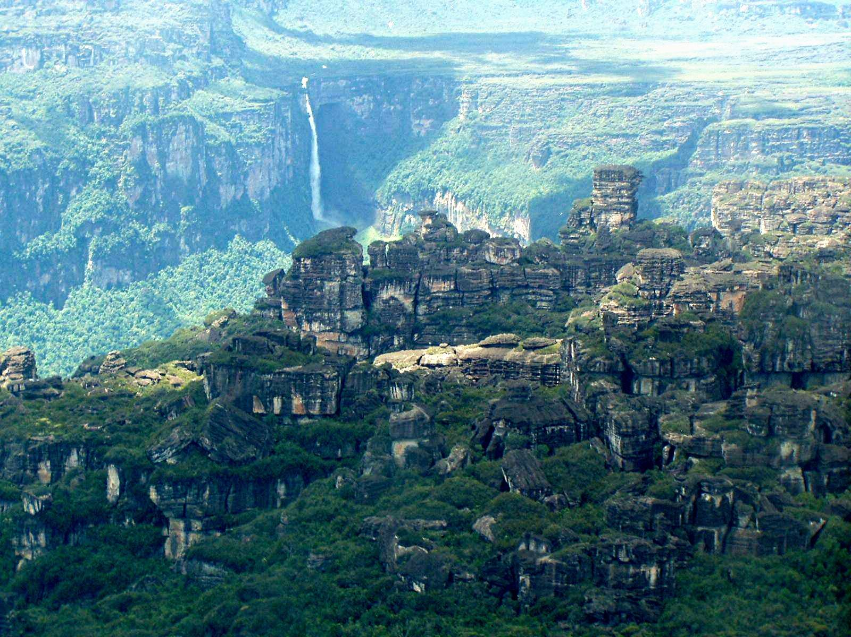

Slide 12
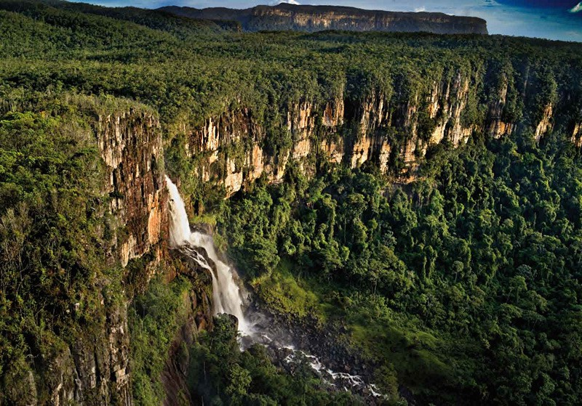

Slide 13
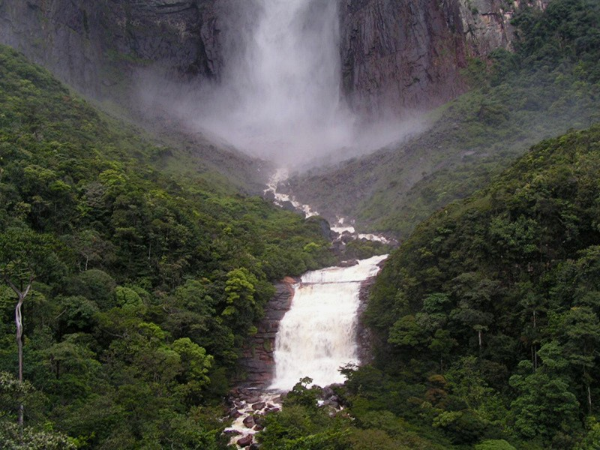

Slide 14
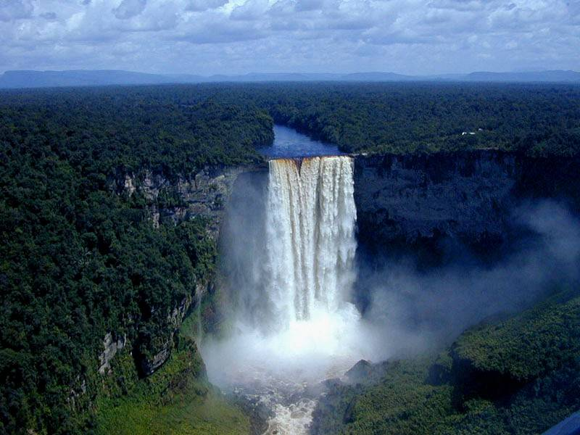

Slide 15
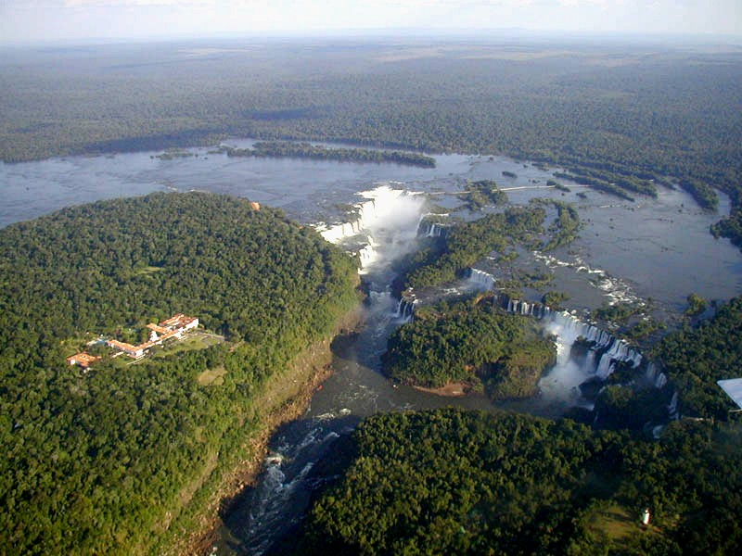

Slide 16
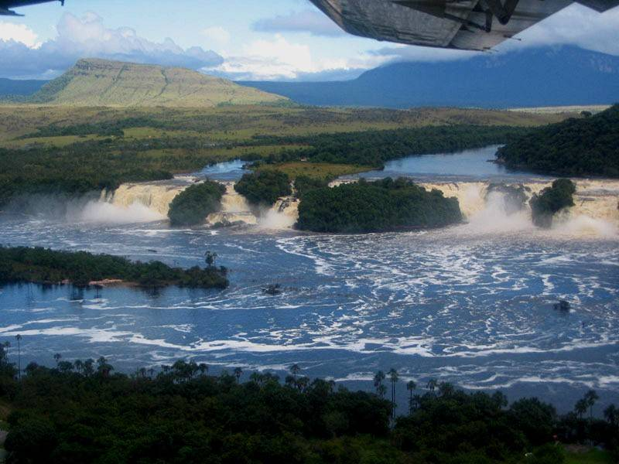

Slide 17
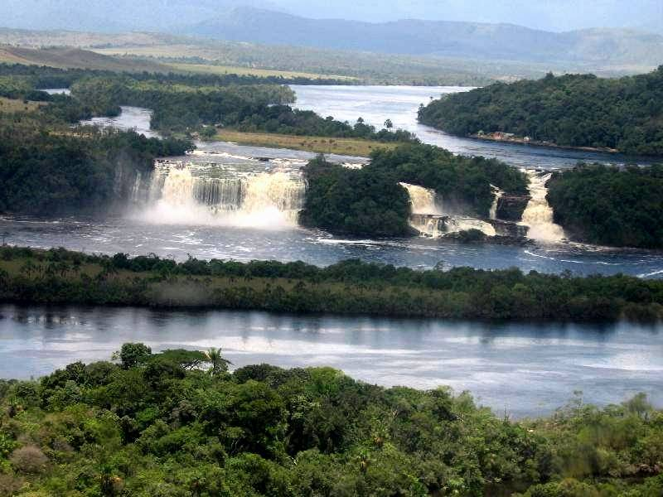

Slide 18
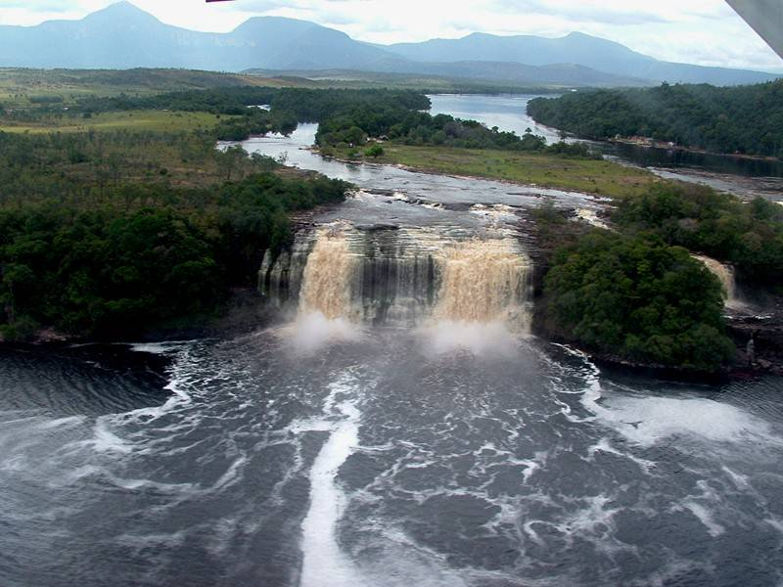

Slide 19
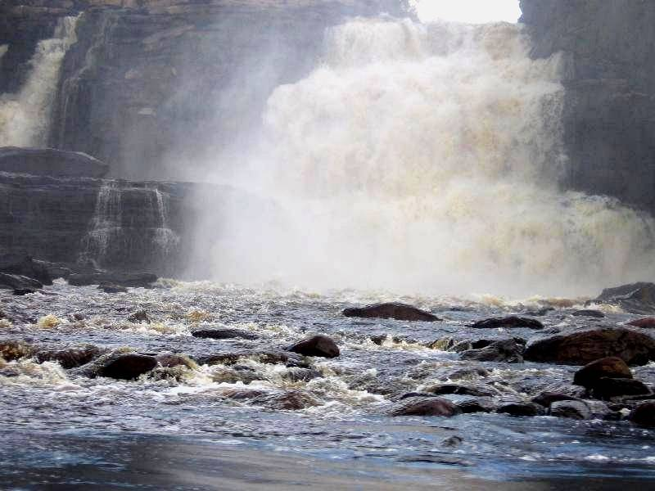

Slide 20
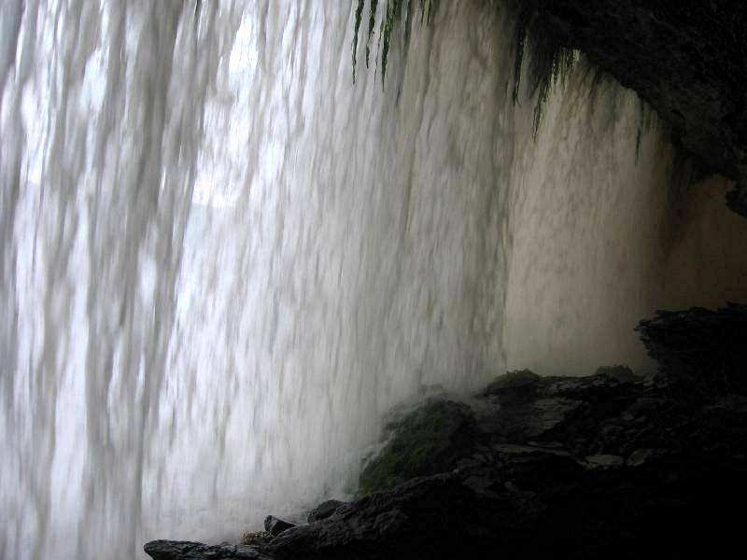

Slide 21
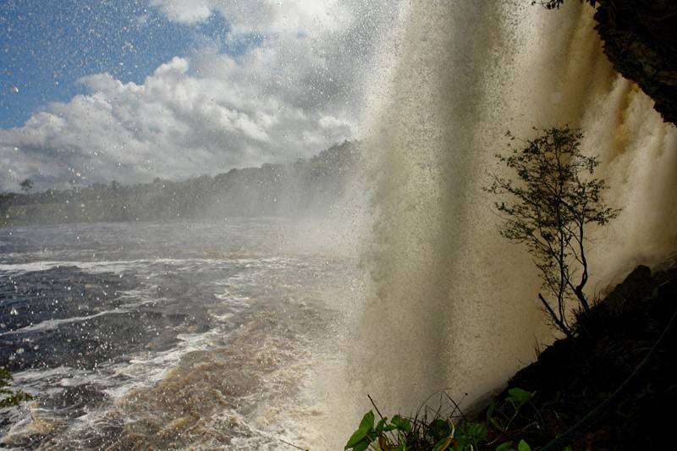

Slide 22
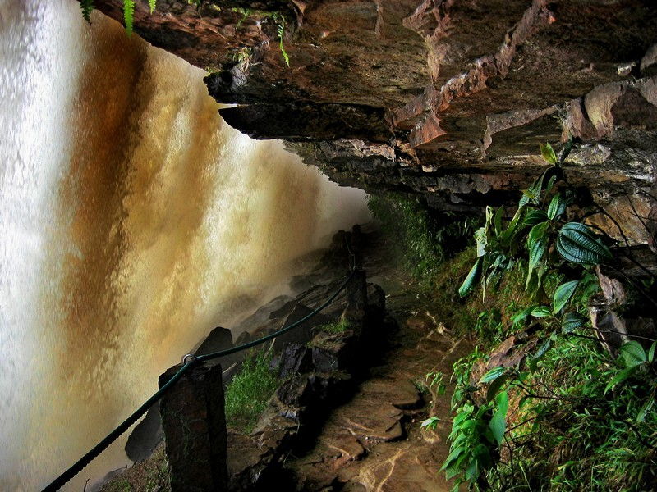

Slide 23
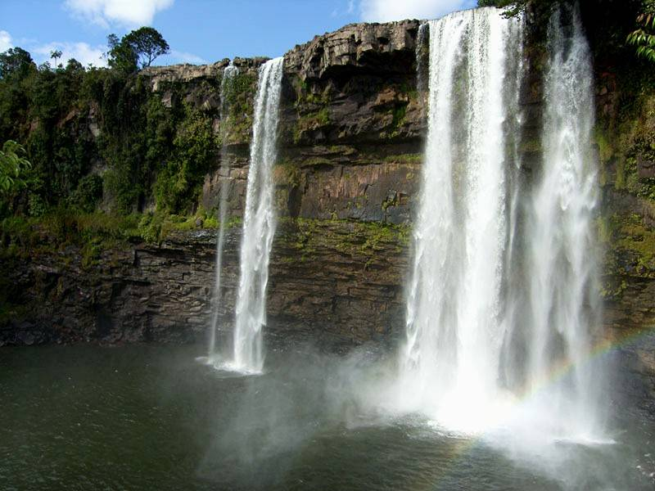

Slide 24
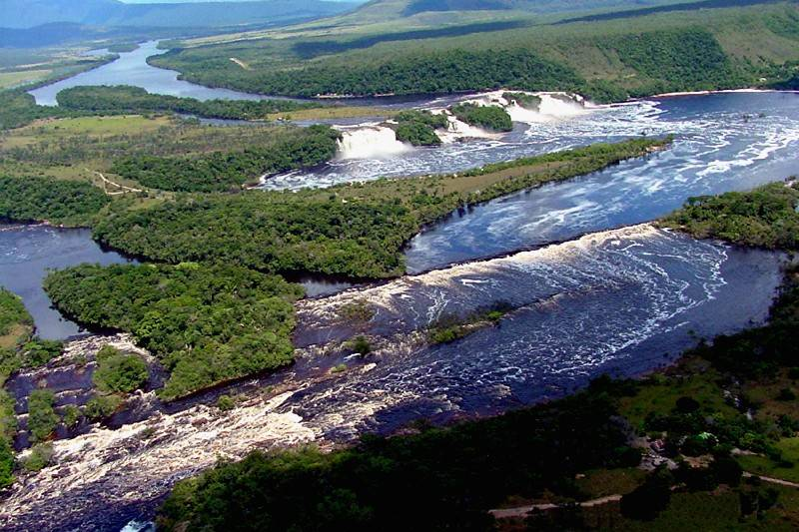

Slide 25
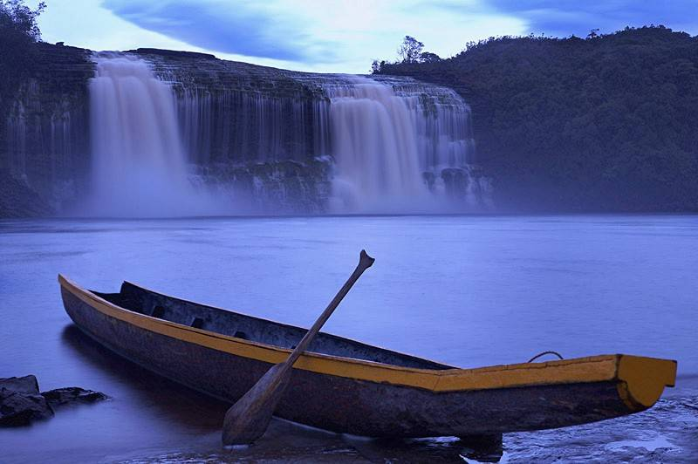

Slide 26
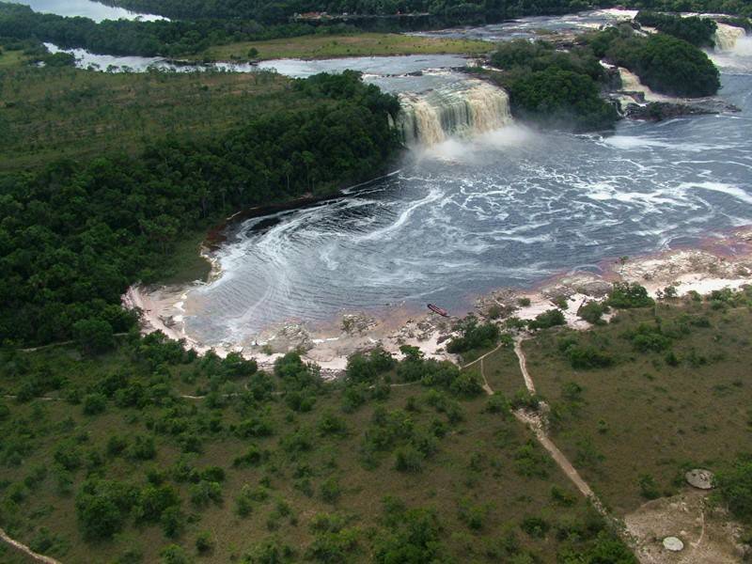

Slide 27
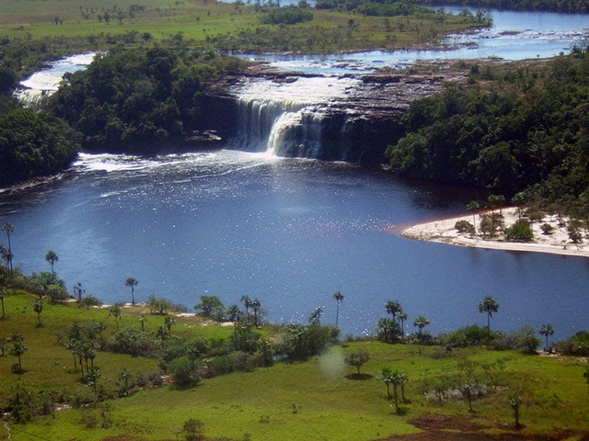

Slide 28
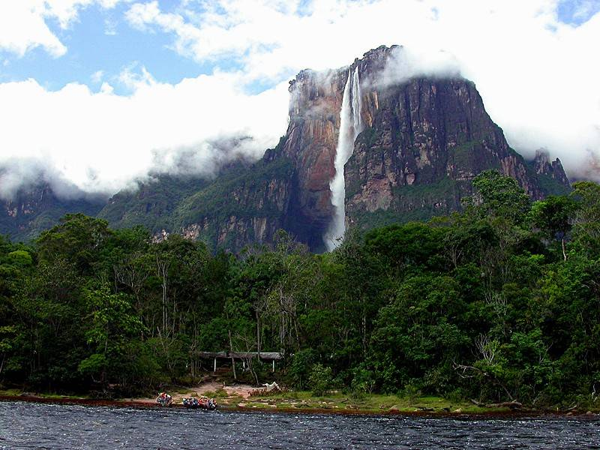

Slide 29
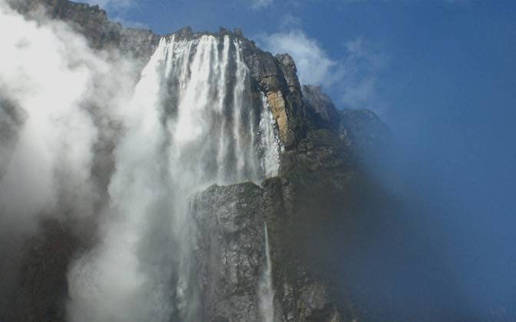

Slide 30
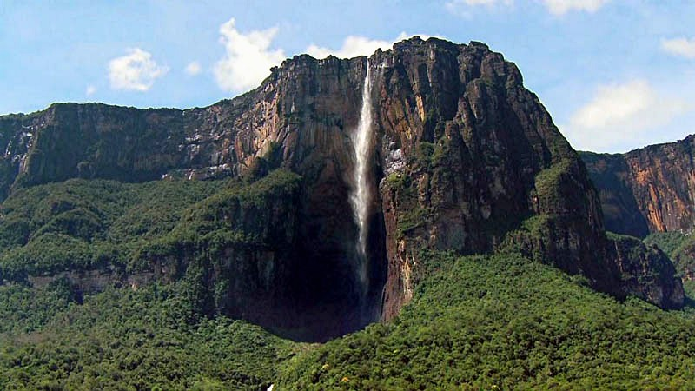

Slide 31
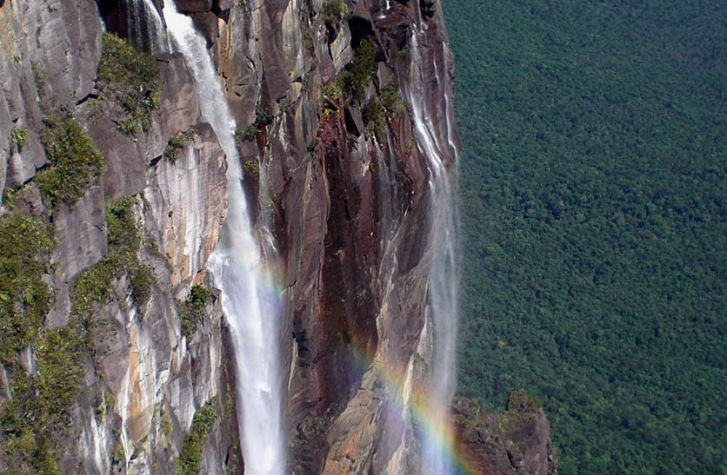

Slide 32
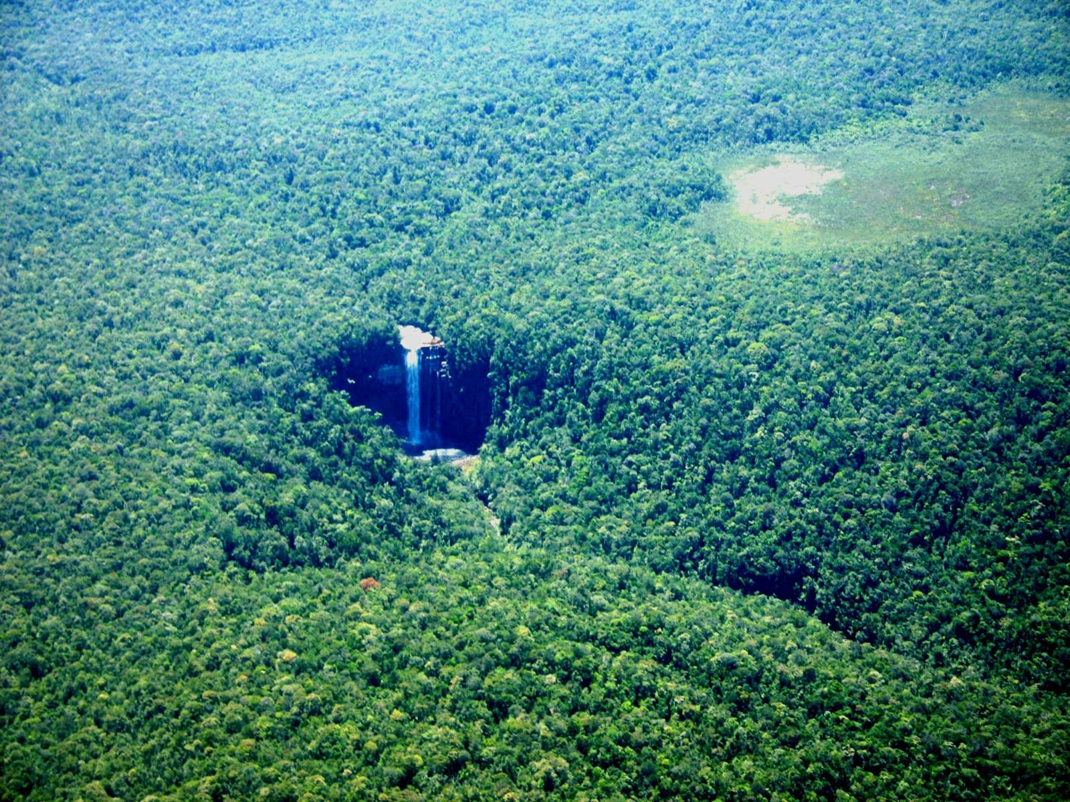

Slide 33
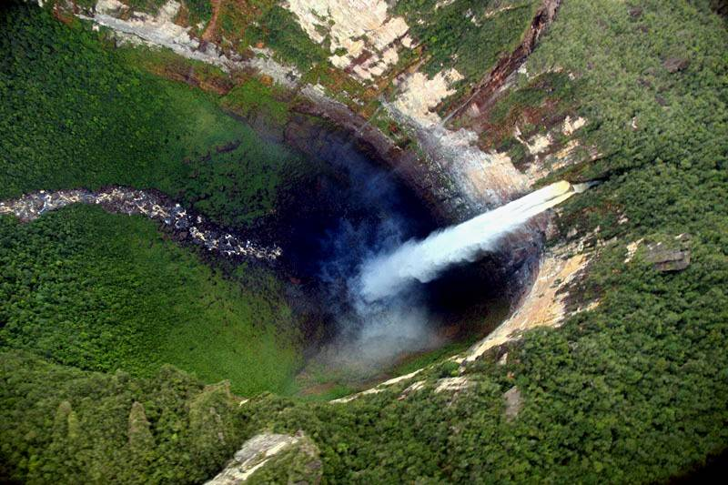

Slide 34
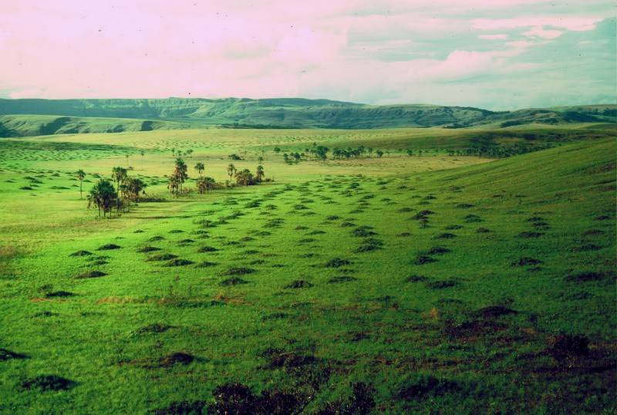

Slide 35
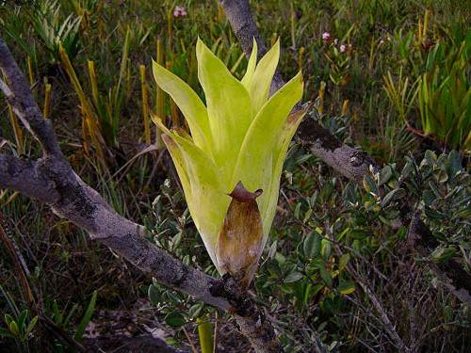
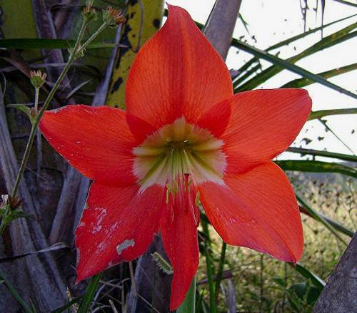
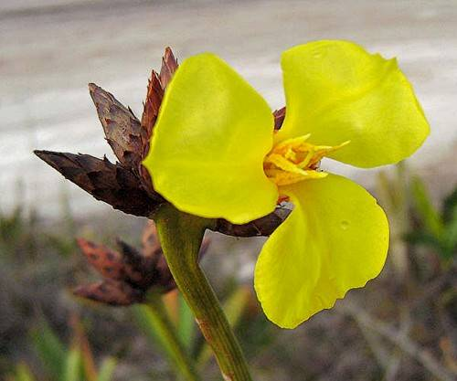
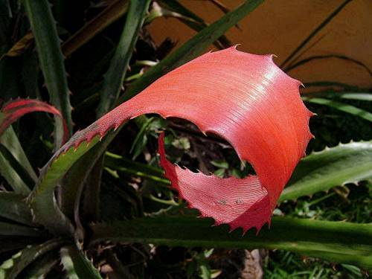

Slide 36
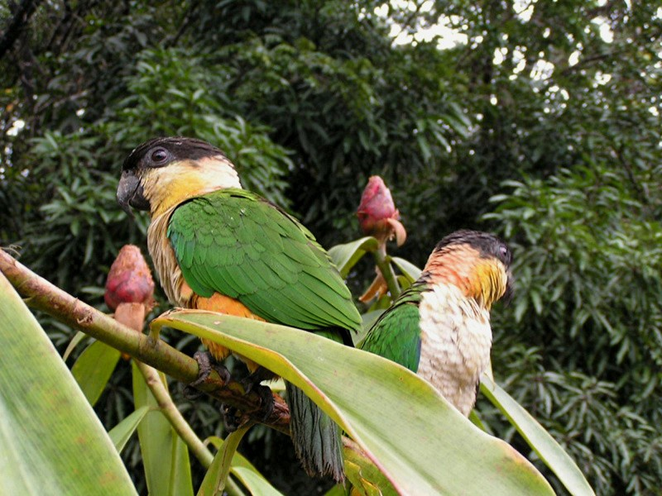

Slide 37
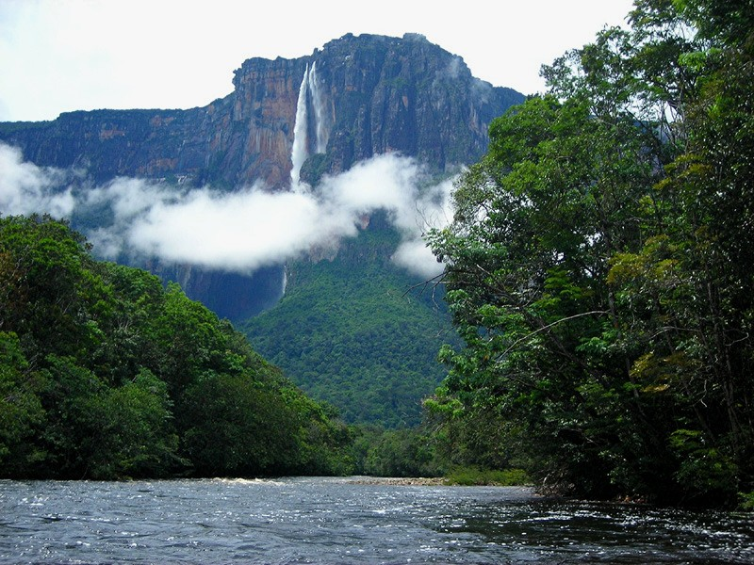

Slide 38
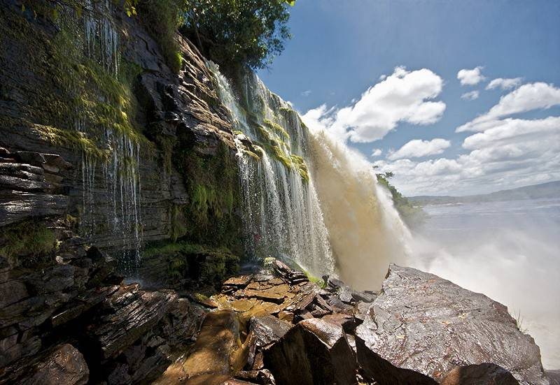

Slide 39
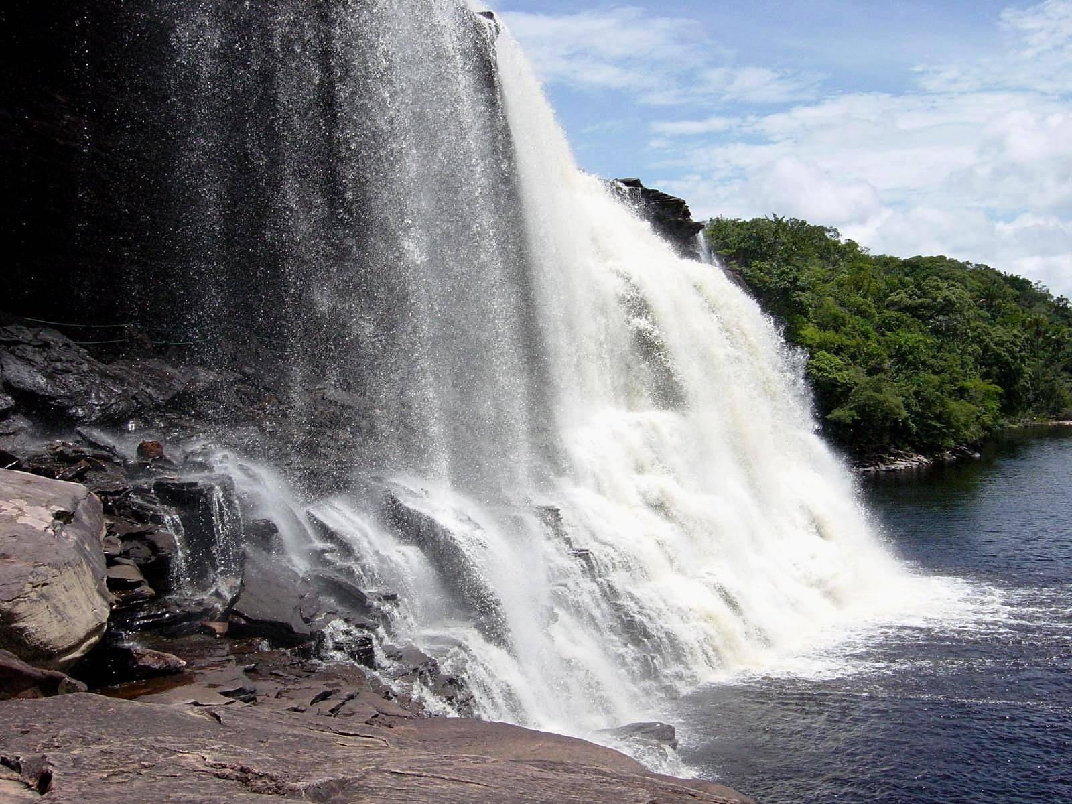

Slide 40
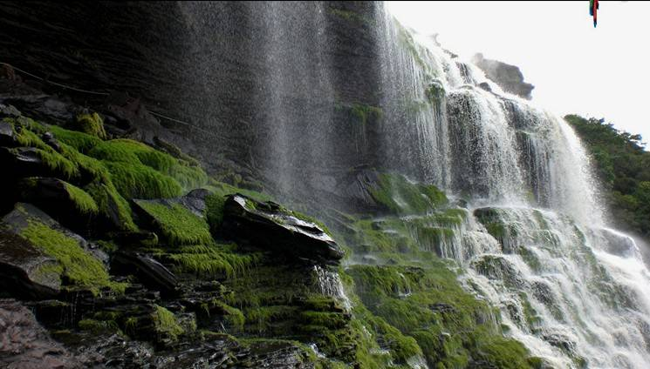

Slide 41
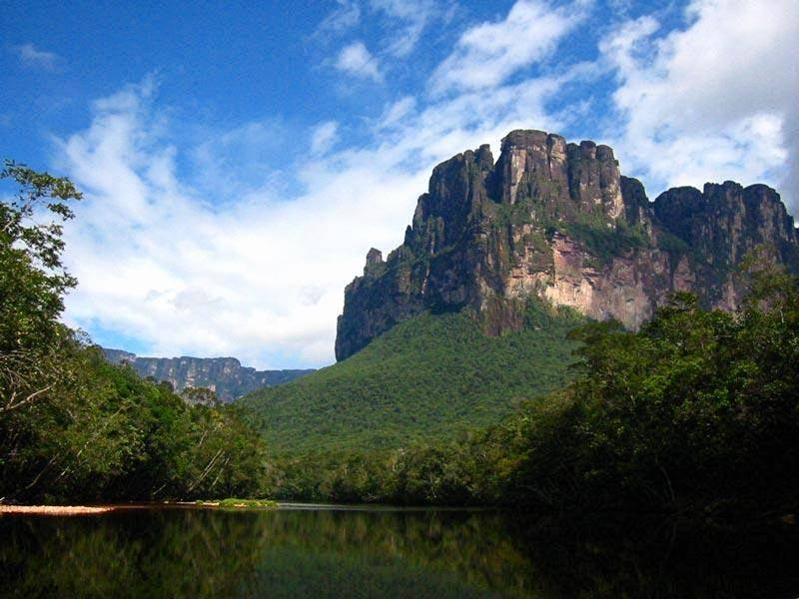

Slide 42
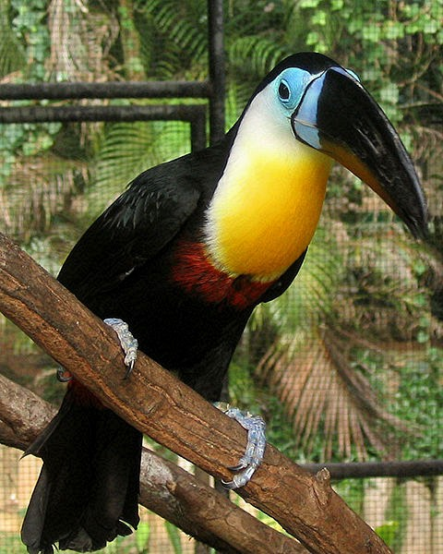
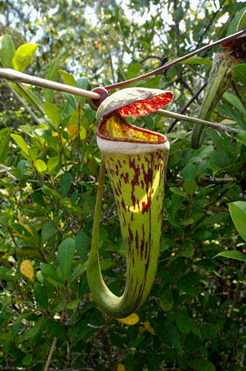
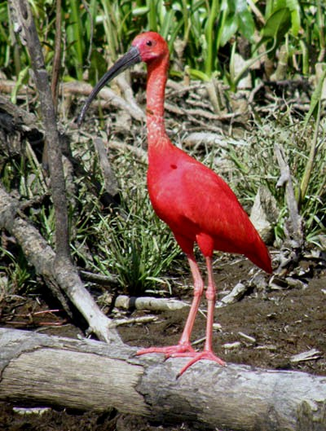
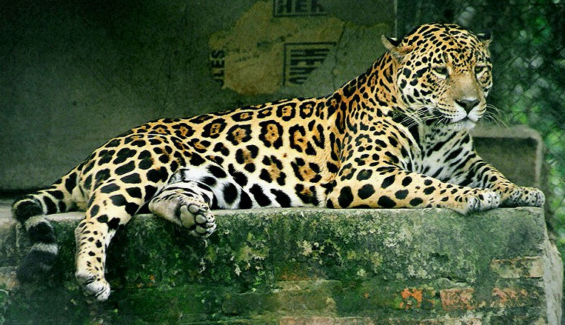

Slide 43
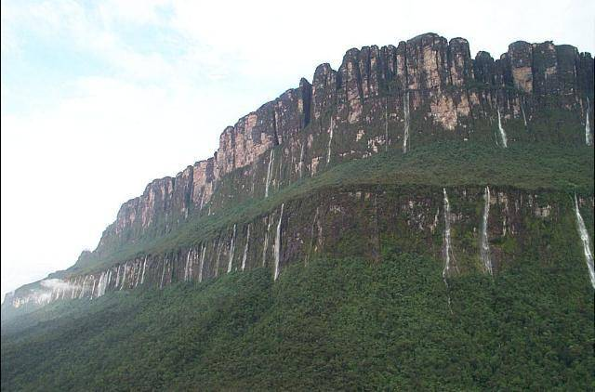

Slide 44


Slide 45


Slide 46


Slide 47


Slide 48


Slide 49


Slide 50


Slide 51


Slide 52


Slide 53


Slide 54


Slide 55


Slide 56


Slide 57


Slide 58


Slide 59


Slide 60


Slide 61


Slide 62


Slide 63


Slide 64


Slide 65


Slide 66


F I N

Slide 67







¿Te ha gustado?
Puedes ver más entrando
Aquí
Además puedes recibir powerpoints en tu correo electrónico suscribiéndote aquí:

